Slide 1






Trường Tiểu học Ái Mộ A
Bài giảng điện tử lớp 3
Tuần 22
Tập đọc
Cái cầu

Slide 2
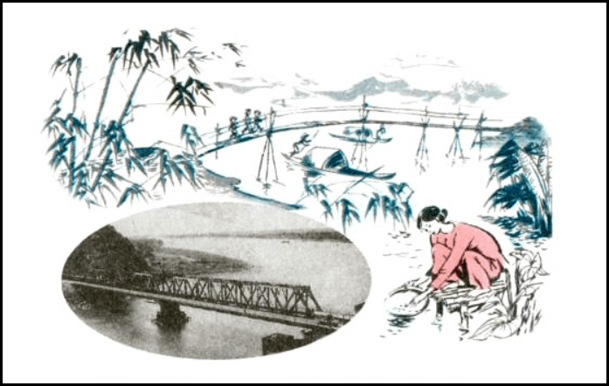

Slide 3
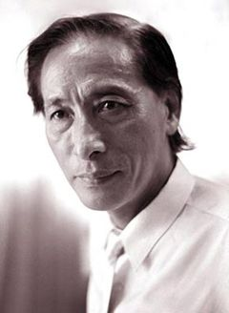
Ông tốt nghiệp trường Đại học Sư Phạm Hà Nội năm 1964, nhưng sau đó không tiếp tục với nghề giáo mà quyết định lên đường nhập ngũ . Ông sáng tác rất nhiều tác phẩm thơ nổi tiếng. Tác phẩm Cái cầu được ông sáng tác năm 1969.
Phạm Tiến Duật (1941 – 2007) Ở huyện Thanh Ba, tỉnh Phú Thọ.

Slide 4
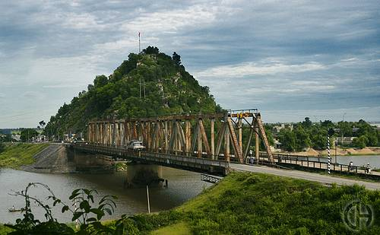
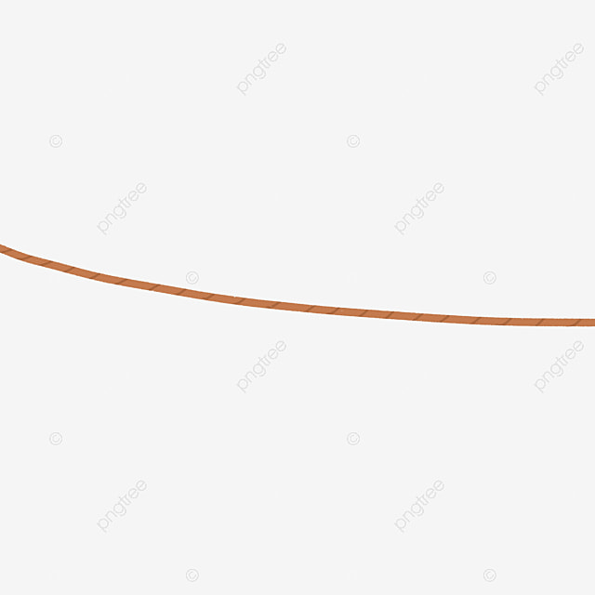
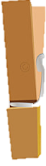

Chia sẻ về hình ảnh em thấy trong bức tranh

Slide 5
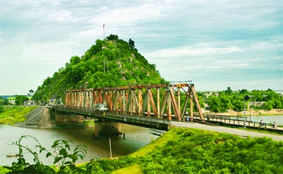
Cầu Hàm Rồng – sông Mã

Slide 6
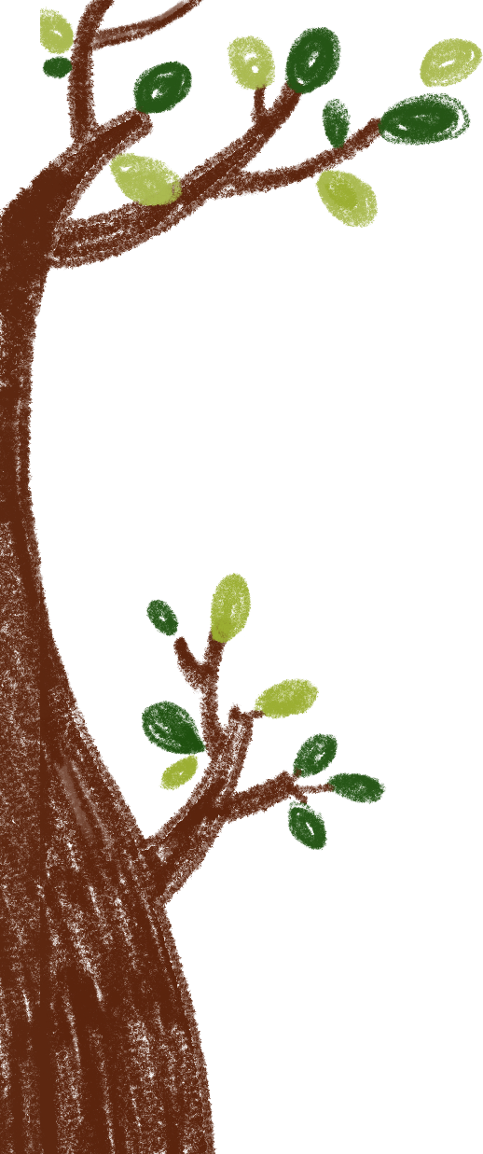


Tập đọc
Cái cầu

Slide 7
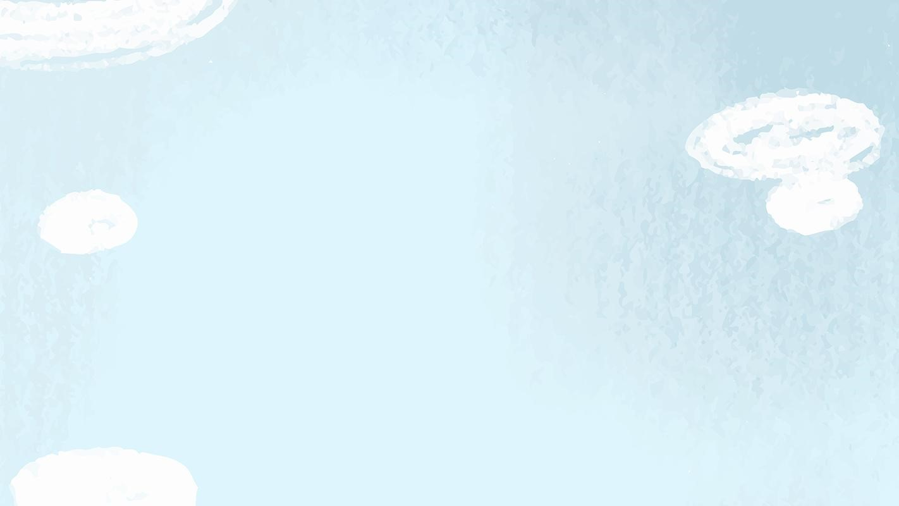

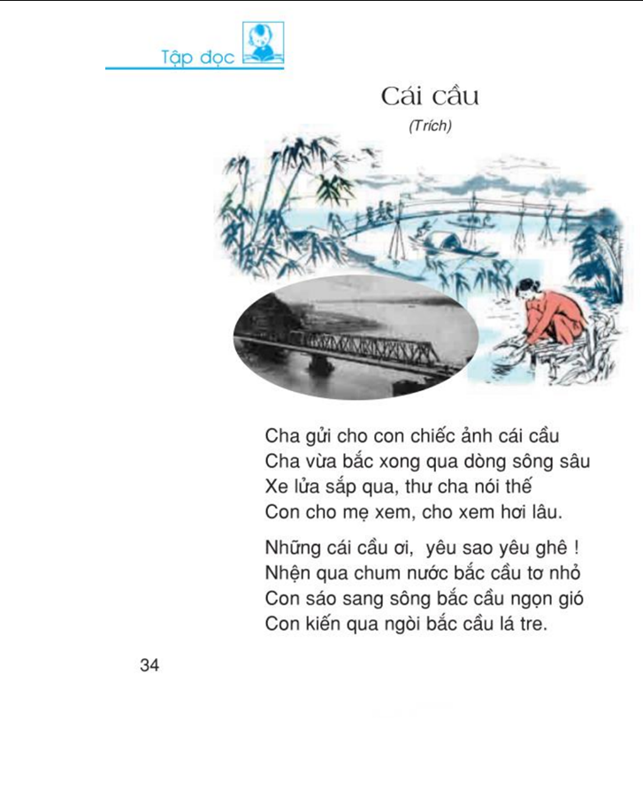

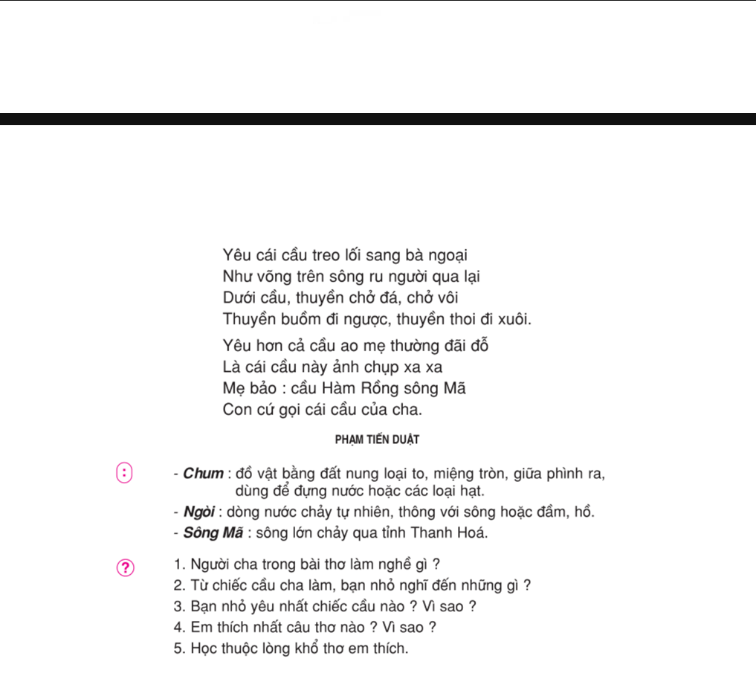
1
2
3

Slide 8

Tập đọc
Cái cầu
SGK/34 - 35
Cha gửi cho con chiếc ảnh cái cầu
Cha vừa bắc xong qua dòng sông sâu
Xe lửa sắp qua, thư cha nói thế
Con cho mẹ xem, cho xem hơi lâu.
Những cái cầu ơi, yêu sao yêu ghê !
Nhện qua chum nước bắc cầu tơ nhỏ
Con sáo sang sông, bắc cầu ngọn gió
Con kiến qua ngòi bắc cầu lá tre.
Yêu cái cầu treo lối sang bà ngoại
Như võng trên sông ru người qua lại
Dưới cầu, thuyền chở đá, chở vôi
Thuyền buồm đi ngược, thuyền thoi đi xuôi.
Yêu hơn cả cầu ao mẹ thường đãi đỗ
Là cái cầu này ảnh chụp xa xa
Mẹ bảo : cầu Hàm Rồng sông Mã
Con cứ gọi cái cầu của cha.
PHẠM TIẾN DUẬT

Slide 9
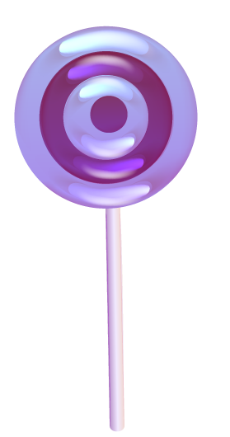
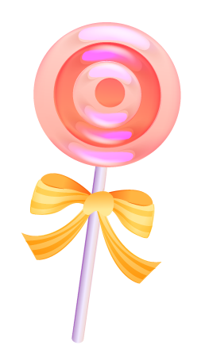

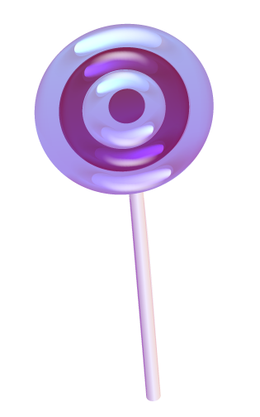



Luyện đọc từ khó
chum nước
lá tre
thuyền buồm
đãi đỗ

Slide 10
Luyện đọc câu dài
*Ngắt nhịp thơ:
Cha gửi cho con chiếc ảnh cái cầu
Cha vừa bắc xong qua dòng sông sâu
Xe lửa sắp qua, thư cha nói thế
Con cho mẹ xem, cho xem hơi lâu.
vừa bắc xong

Slide 11



Học sinh đọc lại
SGK/34 - 35
Cha gửi cho con chiếc ảnh cái cầu
Cha vừa bắc xong qua dòng sông sâu
Xe lửa sắp qua, thư cha nói thế
Con cho mẹ xem, cho xem hơi lâu.

Slide 12
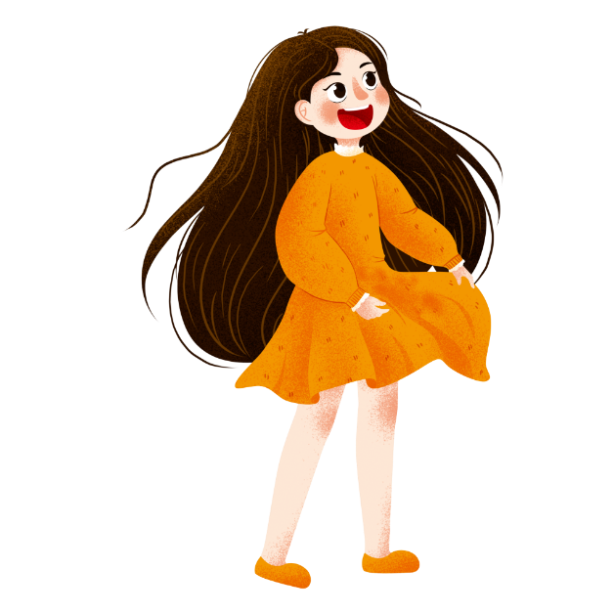

Giải nghĩa từ
Xe lửa
Tàu hỏa

Slide 13
Luyện đọc câu dài
*Ngắt nhịp thơ:
Những cái cầu ơi, yêu sao yêu ghê!

Slide 14
Học sinh đọc lại
Những cái cầu ơi, yêu sao yêu ghê!
Nhện qua chum nước bắc cầu tơ nhỏ
Con sáo sang sông, bắc cầu ngọn gió
Con kiến qua ngòi bắc cầu lá tre.

Slide 15

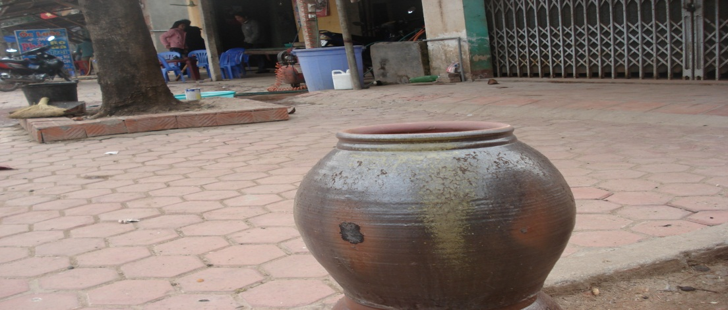
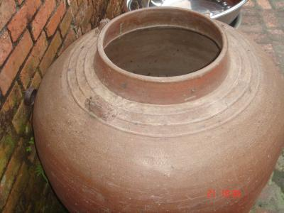

Chum : đồ vật bằng đất nung loại to, miệng tròn, giữa phình ra, dùng để đựng nước hoặc các loại hạt.

Slide 16
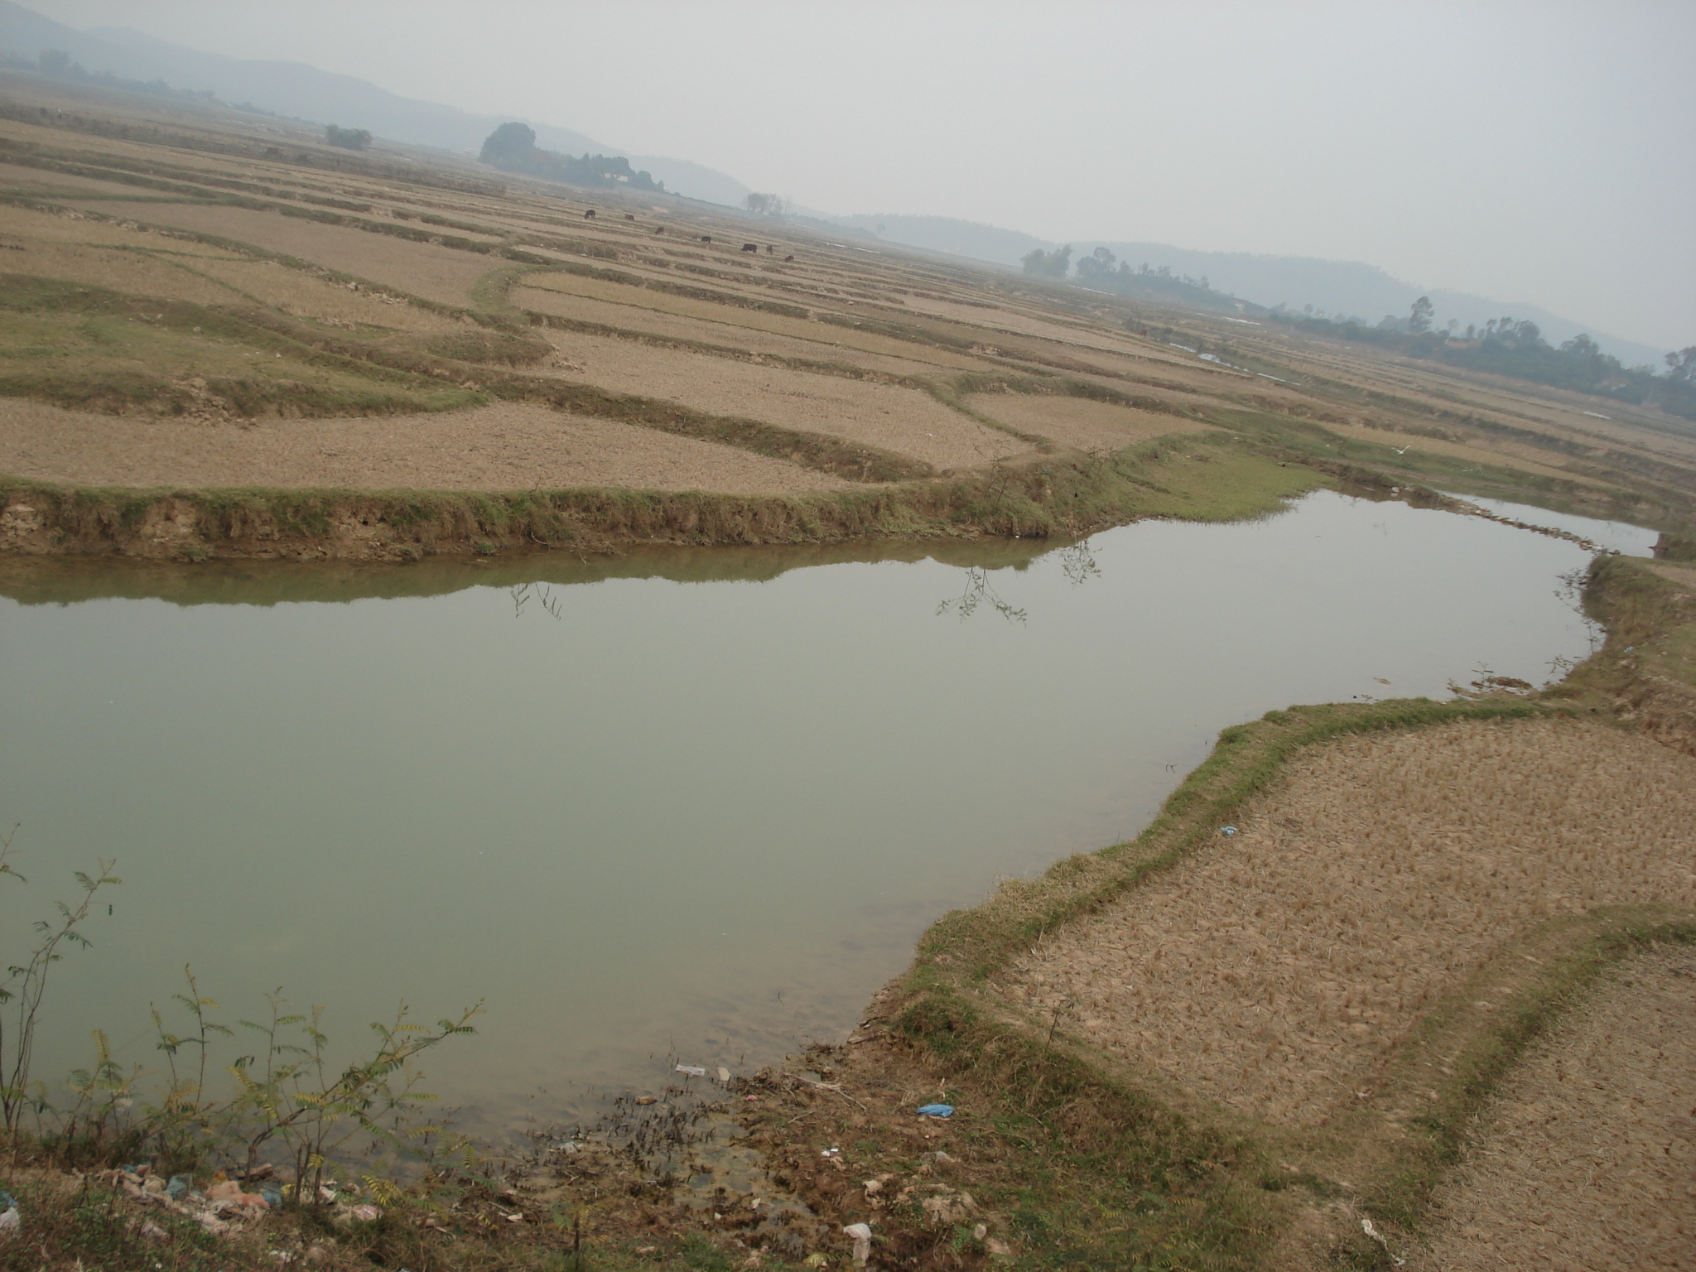
Ngòi : dòng nước chảy tự nhiên, thông
với sông hoặc đầm, hồ.

Slide 17
Luyện đọc câu dài
*Ngắt nhịp thơ:
Dưới cầu, thuyền chở đá, chở vôi
Thuyền buồm đi ngược, thuyền thoi đi xuôi.

Slide 18
Tập đọc
Cái cầu
Học sinh đọc lại
Yêu cái cầu treo lối sang bà ngoại
Như võng trên sông ru người qua lại
Dưới cầu, thuyền chở đá, chở vôi
Thuyền buồm đi ngược, thuyền thoi đi xuôi.

Slide 19
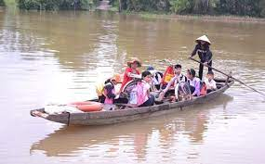
Giải nghĩa từ
Thuyền thoi
Thuyền loại nhỏ không có buồm

Slide 20
Luyện đọc câu dài
*Ngắt nhịp thơ:
Mẹ bảo: cầu Hàm Rồng sông Mã
Con cứ gọi cái cầu của cha.

Slide 21
Học sinh đọc lại
Yêu hơn cả cầu ao mẹ thường đãi đỗ
Là cái cầu này ảnh chụp xa xa
Mẹ bảo: cầu Hàm Rồng sông Mã
Con cứ gọi cái cầu của cha.

Slide 22
Giải nghĩa từ
Đãi đỗ
Cho đỗ xuống nước sông, vỏ nổi lên trôi đi và giữ lại nhân đỗ.

Slide 23
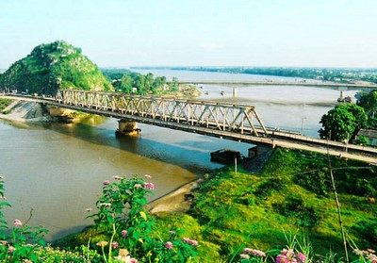
Sông Mã : sông lớn chảy qua tỉnh Thanh Hoá.

Slide 24
- Các em hãy đọc lại bài nhé :
SGK/34 - 35
Tập đọc
Cái cầu
Cha gửi cho con chiếc ảnh cái cầu
Cha vừa bắc xong qua dòng sông sâu
Xe lửa sắp qua, thư cha nói thế
Con cho mẹ xem, cho xem hơi lâu.
Những cái cầu ơi, yêu sao yêu ghê !
Nhện qua chum nước bắc cầu tơ nhỏ
Con sáo sang sông, bắc cầu ngọn gió
Con kiến qua ngòi bắc cầu lá tre.
Yêu cái cầu treo lối sang bà ngoại
Như võng trên sông ru người qua lại
Dưới cầu, thuyền chở đá, chở vôi
Thuyền buồm đi ngược, thuyền thoi đi xuôi.
Yêu hơn cả cầu ao mẹ thường đãi đỗ
Là cái cầu này ảnh chụp xa xa
Mẹ bảo : cầu Hàm Rồng sông Mã
Con cứ gọi cái cầu của cha.
PHẠM TIẾN DUẬT

Slide 25

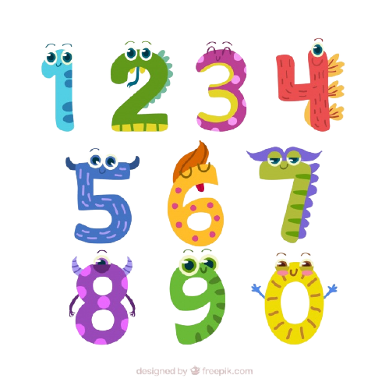
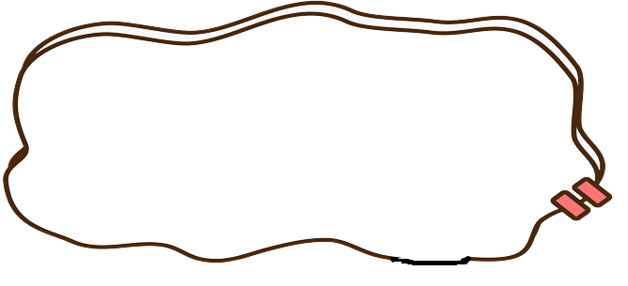
Người cha trong bài thơ làm nghề gì ?
Người cha trong bài thơ làm nghề xây dựng cầu - có thể là kĩ sư hoặc là một công nhân.

Slide 26
Từ chiếc cầu cha làm, bạn nhỏ nghĩ đến những gì ?

Slide 27
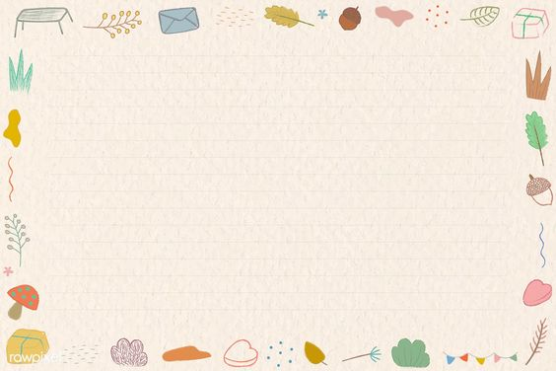
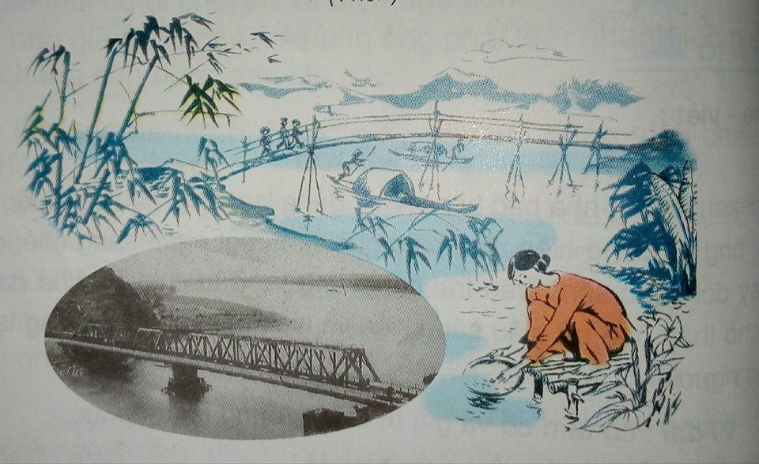
Cầu treo
Cầu Hàm Rồng – sông Mã
Cầu ao

Slide 28
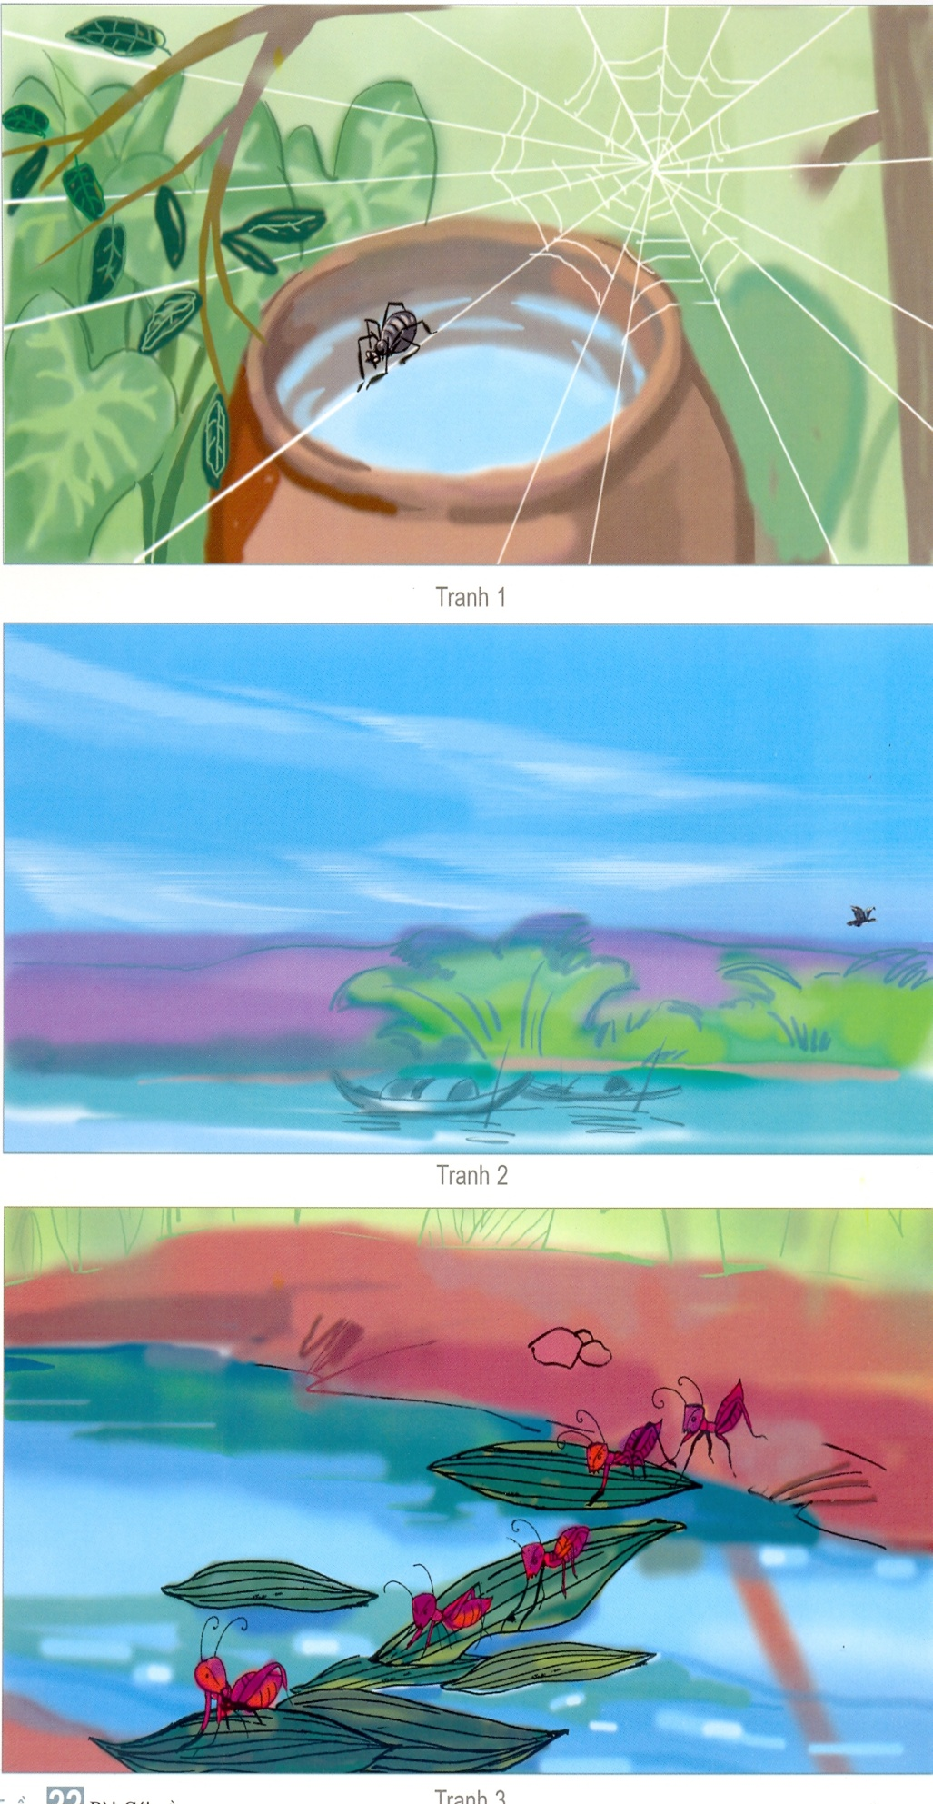
Chum nước

Slide 30
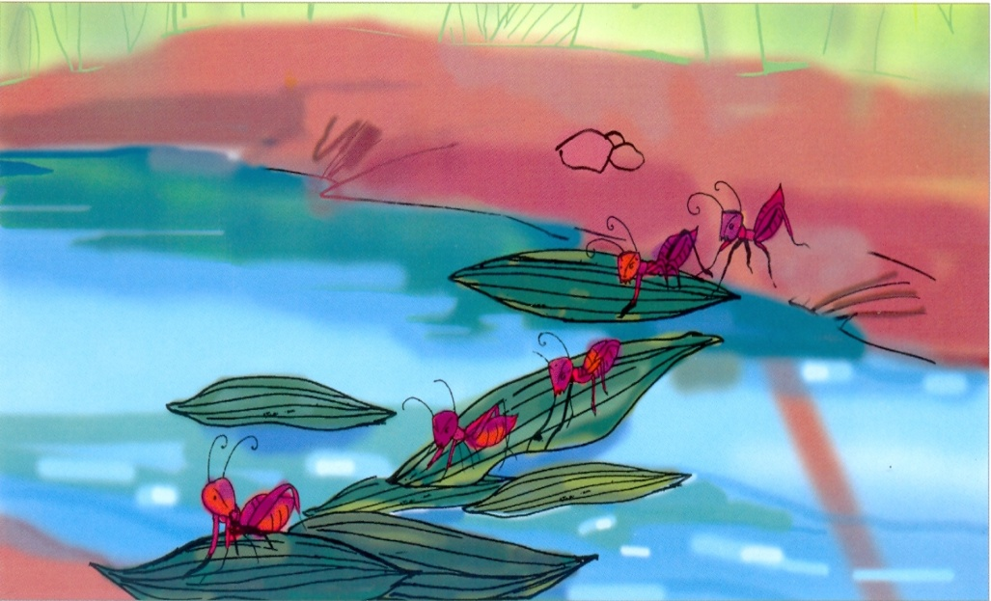
lá tre, như chiếc cầu giúp kiến qua ngòi

Slide 31
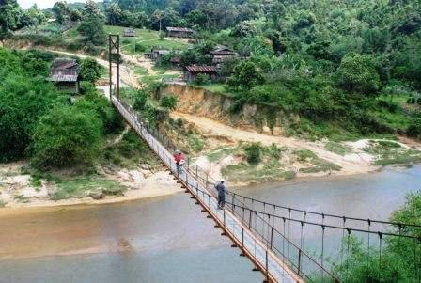
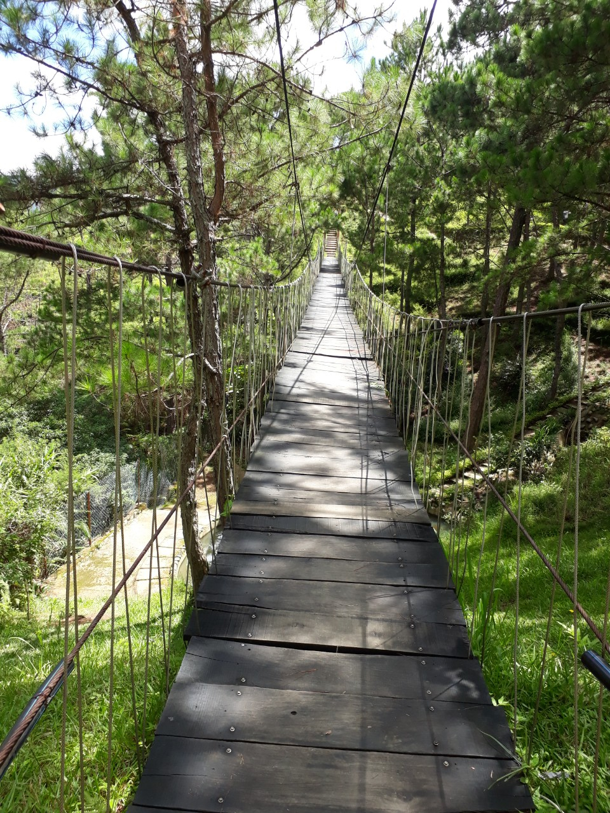
Cầu treo

Slide 32
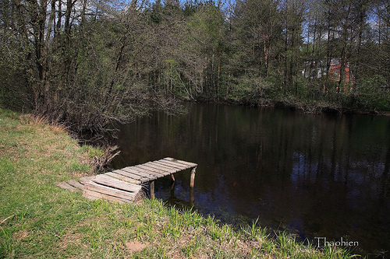
Cầu ao

Slide 33
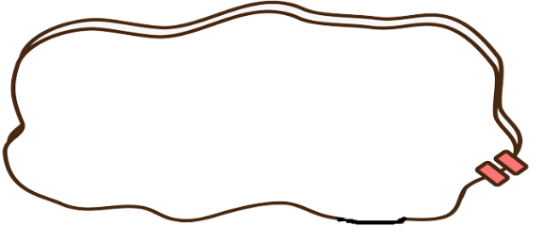
Từ chiếc cầu cha làm, bạn nhỏ nghĩ đến những gì ?
sợi tơ nhỏ, như chiếc cầu giúp nhện qua chum nước
ngọn gió, như chiếc cầu giúp sáo sang sông
lá tre, như chiếc cầu giúp kiến qua ngòi
chiếc cầu treo sang nhà bà ngoại êm như võng trên sông ru người qua lại
chiếc cầu ao mẹ thường đãi đỗ

Slide 34
Bạn nhỏ yêu nhất chiếc cầu nào? Vì sao?
Bạn nhỏ yêu nhất chiếc cầu trong tấm ảnh - cầu Hàm Rồng. Vì đó là chiếc cầu do cha bạn và các đồng nghiệp làm nên.

Slide 35
Em thích nhất câu thơ nào? Vì sao?
Các em có thể thích bất kì câu thơ nào.
Ví dụ :
+ Em thích hình ảnh chiếc cầu làm bằng sợi tơ nhện bắc qua chum nước vì đó là hình ảnh rất đẹp, rất kì lạ. Tác giả quan sát và liên tưởng rất tinh tế mới thấy sợi tơ nhỏ là chiếc cầu của nhện.
+ Em thích hình ảnh chiếc cầu tre như võng mắc trên sông ru người qua lại. Được đi trên một chiếc cầu như thế thật thú vị.

Slide 36
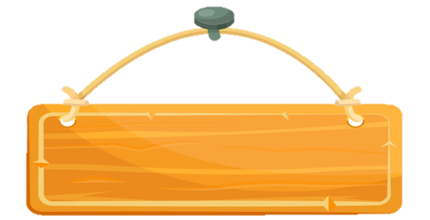
Nội dung
Bài thơ cho ta thấy tình cảm của bạn nhỏ với cha như thế nào?
Bài thơ cho ta thấy:
Bạn nhỏ rất yêu cha, tự hào về cha nên thấy chiếc cầu do cha làm ra là đẹp nhất, đáng yêu nhất.

Slide 37
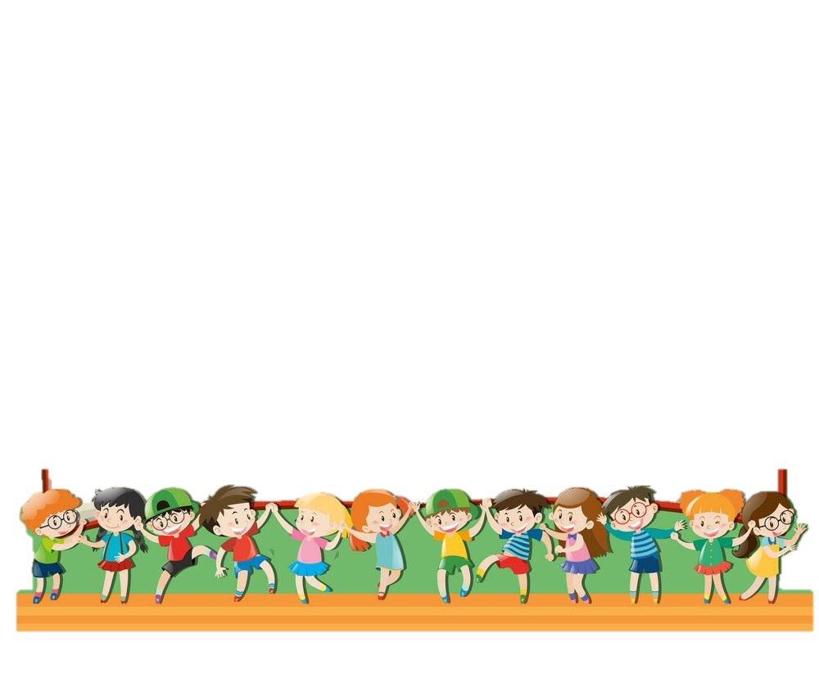
Nội dung chính: Tình cảm, sự quan tâm, thấu hiểu của bạn nhỏ đối với công việc hằng ngày của người cha.
Bạn nhỏ rất yêu cha, tự hào về cha nên thấy chiếc cầu do cha làm ra là đẹp nhất, đáng yêu nhất.

Slide 38


Sau bài học, em rút ra bài học gì cho bản thân mình?
- Phải biết yêu thương cha mẹ, quý trọng sức lao động của mọi người.
- ...

Slide 39
Tập đọc
Cái cầu
SGK/34 - 35
Cha gửi cho con chiếc ảnh cái cầu
Cha vừa bắc xong qua dòng sông sâu
Xe lửa sắp qua, thư cha nói thế
Con cho mẹ xem, cho xem hơi lâu.
Những cái cầu ơi, yêu sao yêu ghê!
Nhện qua chum nước bắc cầu tơ nhỏ
Con sáo sang sông, bắc cầu ngọn gió
Con kiến qua ngòi bắc cầu lá tre.
Yêu cái cầu treo lối sang bà ngoại
Như võng trên sông ru người qua lại
Dưới cầu, thuyền chở đá, chở vôi
Yêu hơn cả cầu ao mẹ thường đãi đỗ
Là cái cầu này ảnh chụp xa xa
Mẹ bảo: cầu Hàm Rồng sông Mã
Con cứ gọi cái cầu của cha.
Thuyền buồm đi ngược,
thuyền thoi đi xuôi.
PHẠM TIẾN DUẬT
Các em hãy đọc diễn cảm bài thơ với giọng tình cảm, nhẹ nhàng, thiết tha.
Học thuộc lòng khổ thơ em thích.

Slide 40

Dặn dò
Ở nhà luyện đọc lại bài tập đọc, trả lời lại các câu hỏi trong sách giáo khoa trang 35.
Học thuộc lòng khổ thơ em thích.

Slide 41
